Slide 1

Módulo 5: Aprendizaje Supervisado
Regresion Lineal
Dr. (c) Leonardo Causa
Dr. José García
lcausa@udd.cl
j.garcia@udd.cl
https://www.linkedin.com/in/lcausa/
https://www.linkedin.com/in/jose-garcia-rubincus/

Slide 2
Módulo 5: Aprendizaje Supervisado
Regresion Lineal
Dr. Hector Allende-Cid
MSc. Christopher Pope
h.allende@udd.cl
c.pope@udd.cl
https://www.linkedin.com/in/héctor-allende-cid-3b6b2721/
https://www.linkedin.com/in/cpopesch/

Slide 3
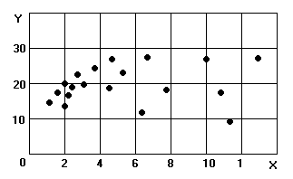
Regresión Lineal Simple
Se tiene una muestra de observaciones formadas por pares de variables: (x1, y1),(x2, y2)…(xn, yn)

Slide 4
Regresion Lineal Simple
A través de esta muestra, se desea estudiar la relación existente entre las dos variables: X e Y.
Es posible representar estas observaciones mediante un gráfico de dispersión.
También se puede expresar el grado de asociación mediante algunos indicadores.

Slide 5
MEDIDAS DE ASOCIACION DE VARIABLES
Covarianza entre las variables X e Y. Es una medida de la variación conjunta. Se define como
Puede tomar valores positivos o negativos.

Slide 6
MEDIDAS DE ASOCIACION DE VARIABLES
Covarianza positiva, significa que ambas variables tienden a variar de la misma forma, hay una asociación positiva.
Negativa, significa que si una aumenta, la otra tiende a disminuir, y vice versa.
Covarianza cercana a cero indica que no hay asociación entre las variables.

Slide 7
Ejemplo 1

Slide 8
Ejemplo 1

Slide 9
Coeficiente de correlación lineal.
La covariaza tiene el inconveniente de que su valor no es acotado, por lo que, a partir de él es dificil juzgar si es grande o pequeña.
Se define la correlación, que es una medida de asociación lineal independiente de las unidades de medida:
Es igual a la covarianza dividida por las desviaciones estandar:

Slide 10
El valor de la correlación entre cualquier par de variables es un número entre -1 y 1. Un valor alto de correlación no indica que existe alguna relación de causa-efecto entre las variables.

Slide 11
Ejemplo 1

Slide 12
Ejemplo 1
El siguiente es un gráfico de dispersión que muestra estos datos.

Slide 13
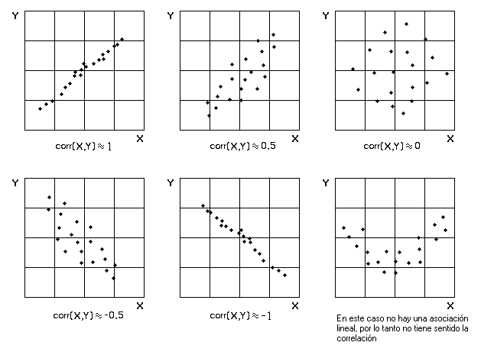
Ejemplos de graficos de dispersion

Slide 14
Regresion Lineal Simple
Ahora asumiremos que si hay una relación de causalidad de la variable X (causa) hacia la variable Y (efecto).
Además, se sabe que esa relación es de tipo lineal, dentro del rango de los datos.
Estableceremos un modelo para explicar la causa (Y) en términos del efecto (X), del tipo siguiente:

Slide 15
para i = 1,2,..., n
en que a y b son dos cantidades fijas (parámetros del modelo) y los e_{i} son cantidades aleatorias que representan las diferencias entre lo que postula el modelo y lo que realmente se observa, y.
Por esa razón a los e los llamaremos "errores" o "errores aleatorios". Se asume que tienen valor esperado 0 y desviación estándar común .

Slide 16
Ejemplo 2

Slide 17
Representación de los datos en un gráfico de dispersión:

Slide 18
Se puede apreciar la relación lineal existente entre ambas variables observadas.
Nuestro problema es estimar los parámetros a, b y para poder identificar el modelo.
Para estimar a y b se utiliza el método de Mínimos cuadrados, que consiste en encontrar aquellos valores de a y de b que hagan mínima la suma de los cuadrados de las desviaciones de las observaciones respecto de la recta que representa el modelo, en el sentido vertical.

Slide 19
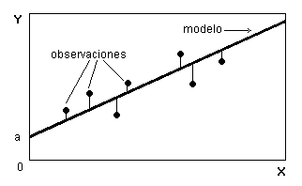
En la figura, son los cuadrados de los segmentos verticales cuya suma de cuadrados se debe minimizar, para determinar a y b.
Estos segmentos representan los errores e del modelo. b se llama pendiente de la recta que representa los datos y a se llama intercepto sobre el eje vertical.

Slide 21
Ejemplo 2 (continuación)
Calculamos los promedios de ambas variables y se las restamos a los valores.

Slide 22
El modelo, para estos datos, es
para i=1,2,.. 15
Representa una recta, cuyo intercepto con el eje vertical es -0.96, y su pendiente es 3.18, o sea, si el porcentaje de comisión X aumenta en 1%, la ganancia neta Y aumenta en 3.18 Millones de pesos

Slide 23
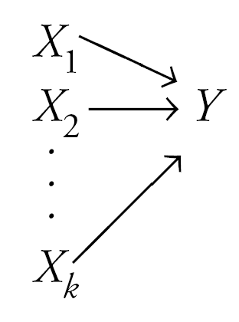
Regresión Lineal Multiple
La regresión múltiple considera simultáneamente la influencia de múltiples variables explicativas en una variable de respuesta Y

Slide 24
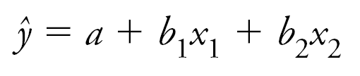
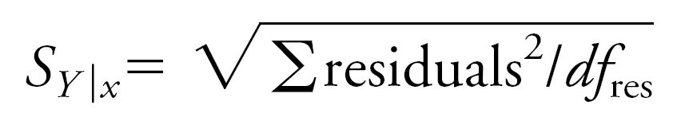
Nuevamente, las estimaciones de los coeficientes de pendiente múltiple se obtienen minimizando los ∑residuos² para derivar este modelo de regresión múltiple:
Nuevamente, el error estándar de la regresión se basa en los ∑residuales²:

Slide 25
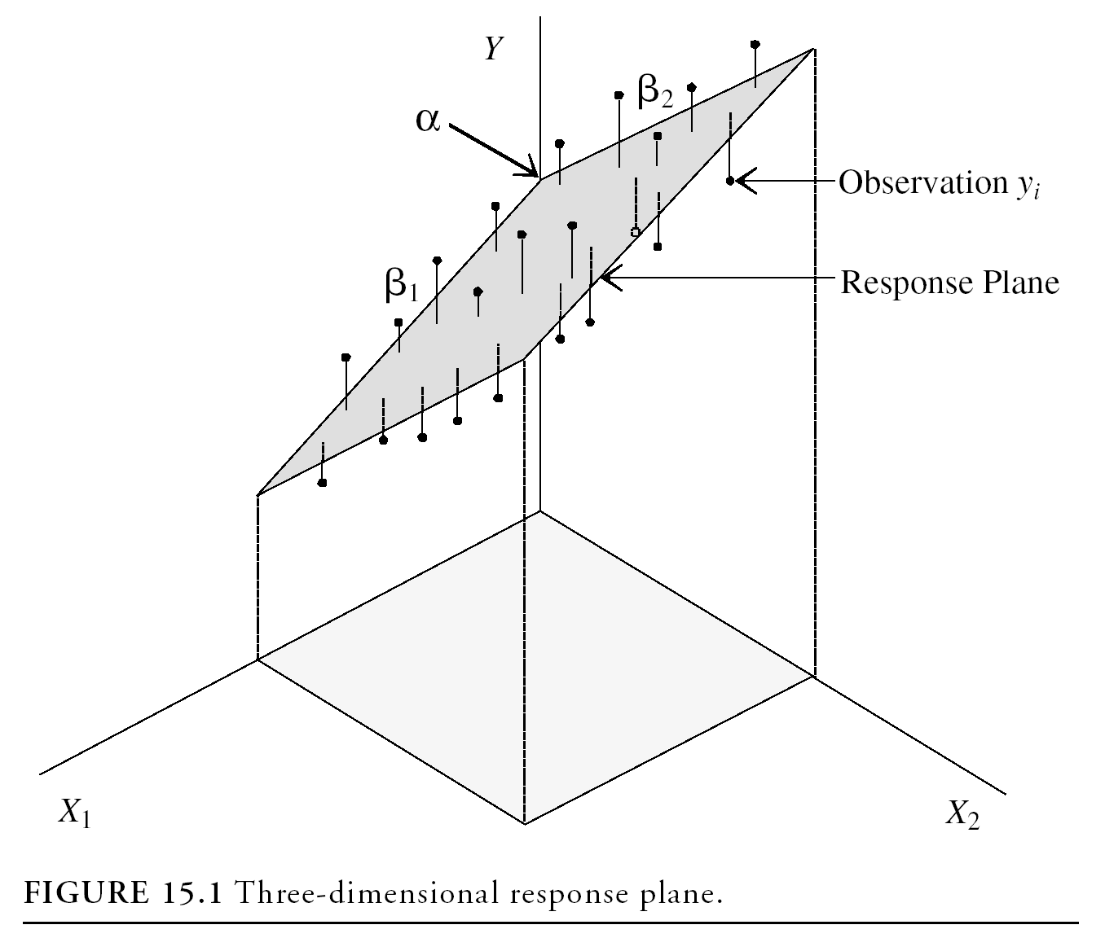
Regresión Lineal Multiple
La intersección α predice dónde el plano de regresión cruza el eje Y
La pendiente de la variable X1 (β1) predice el cambio en Y por unidad X1 manteniendo constante X2
La pendiente de la variable X2 (β2) predice el cambio en Y por unidad X2 manteniendo constante X1

Slide 26

Regresión Lineal Multiple
Un modelo de regresión múltiple con k variables independientes se ajusta a una "superficie" de regresión en k + 1 espacio dimensional (no se puede visualizar)

Slide 27
Estimación de parámetros en RLM

